Slide 1
랭킹 컨텐츠와 레디스(NoSQL)

Slide 2
NoSQL

Slide 3
Not Only SQL or Non-Relational Operator Database
·대용량 웹 서비스를 위하여 만들어진 데이터 저장소
·관계형 데이터 모델을 지양하며 대량의 분산된 데이터를 저장하고 조회하는데
특화된 저장소
“편의상 NoSQL이란 데이터를 처리하기 위한 분산 데이터 저장소의 통칭“
·관계형 데이터베이스가 제공하는 쿼리와 트랜잭션 같은 기능은 제공하지 않음
·제공하는 데이터의 일관성도 NoSQL별로 다름. 다양한 종류가 있음
·동적인 스케일 아웃 지원, 스키마 없이 데이터를 저장하고 조회할 수 있음.
이외 에도 등등…사실 너무 많다.

Slide 4
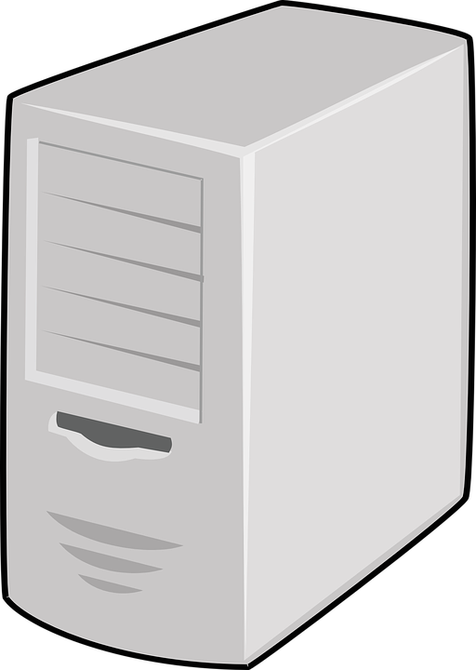

CAP? (분산 컴퓨터 시스템을 설명하는데 사용되는 이론)
일관성, 가용성, 분할 허용성 모두를 동시에 지원하는 분산 컴퓨터 시스템은 없다.
웹서버
보통의 시스템 구성
DB서버

Slide 5
CAP? (분산 컴퓨터 시스템을 설명하는데 사용되는 이론)
일관성, 가용성, 분할 허용성 모두를 동시에 지원하는 분산 컴퓨터 시스템은 없다.
웹서버
보통의 시스템 구성
DB서버

Slide 6
CAP? (분산 컴퓨터 시스템을 설명하는데 사용되는 이론)
일관성, 가용성, 분할 허용성 모두를 동시에 지원하는 분산 컴퓨터 시스템은 없다.
웹서버
보통의 시스템 구성
DB서버
NoSQL은 일관성, 가용성, 분할 허용성 가운데 두 가지 속성만을 지원
나머지 한 속성은 특정 조건에서만 만족
어떠한 두 속성을 지원하는지에 따라서 NoSQL의 특징이 달라진다.

Slide 7
CAP? (분산 컴퓨터 시스템을 설명하는데 사용되는 이론)
일관성, 가용성, 분할 허용성 모두를 동시에 지원하는 분산 컴퓨터 시스템은 없다.
웹서버
분산시스템의 용어정리부터 보자
보통의 시스템 구성
DB서버
NoSQL은 일관성, 가용성, 분할 허용성 가운데 두 가지 속성만을 지원
나머지 한 속성은 특정 조건에서만 만족
어떠한 두 속성을 지원하는지에 따라서 NoSQL의 특징이 달라진다.

Slide 8
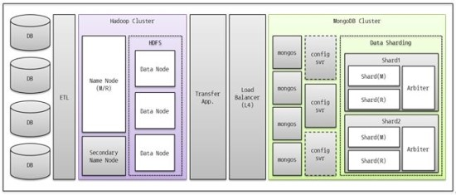
분산 시스템
분산 시스템을 구성하는 각각의 하드웨어 또는 소프트웨어를 노드라고 함.

Slide 9
분산 시스템
분산 시스템을 구성하는 각각의 하드웨어 또는 소프트웨어를 노드라고 함.

Slide 10
분산 시스템
분산 시스템을 구성하는 각각의 하드웨어 또는 소프트웨어를 노드라고 함.
동일한 기능을 수행하는 노드들의 모음을 클러스터라고 함.

Slide 11
분산 시스템
분산 시스템을 구성하는 각각의 하드웨어 또는 소프트웨어를 노드라고 함.
동일한 기능을 수행하는 노드들의 모음을 클러스터라고 함.

Slide 12
분산 시스템
분산 시스템을 구성하는 각각의 하드웨어 또는 소프트웨어를 노드라고 함.
동일한 기능을 수행하는 노드들의 모음을 클러스터라고 함.
분산 시스템은 하나 혹은 그 이상의 다중 클러스터로 구성될 수 있다.
(클러스터는 동일 지역 혹은 지역적으로 떨어진 위치에 존재 할 수 있다.)
(클러스터간의 연결은 네트워크를 기반으로 한다.)

Slide 13
분산 시스템
이제 CAP 세 가지 특성을 알아보자
분산 시스템을 구성하는 각각의 하드웨어 또는 소프트웨어를 노드라고 함.
동일한 기능을 수행하는 노드들의 모음을 클러스터라고 함.
분산 시스템은 하나 혹은 그 이상의 다중 클러스터로 구성될 수 있다.
(클러스터는 동일 지역 혹은 지역적으로 떨어진 위치에 존재 할 수 있다.)
(클러스터간의 연결은 네트워크를 기반으로 한다.)

Slide 14
일관성(Consistency)
동시성 또는 동일성이라고도 한다.
다중 클라이언트에서 같은 시간에 조회하는 데이터는 항상 동일한
데이터ㄴ를

Slide 15
레디스

Slide 16
레디스
상상조차 불가능한 양의 데이터 게다가 비정형 데이터가 포함된 데이터를
저장하고 사용하는 방법 을 연구하다가 나옴
스케일 업 : 단일 서버(하드웨어) 성능을 증가시켜서 더 많은 요청을 처리하는 방법
명확한 한계가 존재함.
스케일 아웃 : 동일한 사양의 새로운 서버(하드웨어)를 추가하는 방법
대부분의 NoSQL은 처음부터 스케일 아웃을 염두에 두고 설계됨.

Slide 17
레디스
레디스는 모든 데이터를 메모리에 저장하고 조회한다. (인메모리 데이터 베이스)
(단순히 빠른것은 레디스의 한가지 특징에 불과함. 가장 큰 특징은 다양한 자료구조)
특징 정리
1. 인메모리 데이터 저장소(영속성)
2. 읽기 성능 증대를 위한 서버 측 복제를 지원
3. 쓰기 성능 증대를 위한 클라이언트 측 샤딩 지원
4. 문자열, 리스트, 해시, 셋 , 정렬된 셋과 같은 다양한 데이터형을 지원
“레디스는 고성능 키 – 값 저장소로서 문자열, 리스트, 해시, 셋, 정렬된 셋
형식의 데이터를 지원하는 NoSQL이다”

Slide 18
레디스
레디스는 윈도우 리눅스 모두 설치가 가능하다.
문자열 명령(기본)
Set key1(키값 이름) “Test”
= OK
Get key1
= “Test”
리스트 명령(링크드 리스트)
*먼저 입력한 자료를 먼저 처리하는 큐로 사용되기도함.(순서가 보장됨) lpush key1:name test

Slide 19
셋 명령
* 순서가 보장되지 않으며 중복을 허용하지 않음
* 입력 순서와 상관없이 중복된 데이터가 제거되어 조회됨. sadd my:test is
정렬된 셋 명령
* 순서가 보장되는 셋 데이터 가장많이 사용됨.
* 셋 데이터와 동일한 특징을 가지며 저장된 요소에 가중치를 부여하여
작은 값부터 큰 값으로(오름차순) 정렬을 제공함.
ZADD의 시간 복잡도 O(logN) N은 입력되어 있는 값의 개수 zadd user:ranking 1 kris (키값, 가중치, 값)

Slide 20
셋 명령
* 순서가 보장되지 않으며 중복을 허용하지 않음
* 입력 순서와 상관없이 중복된 데이터가 제거되어 조회됨. sadd my:test is
정렬된 셋 명령
* 순서가 보장되는 셋 데이터 가장많이 사용됨.
* 셋 데이터와 동일한 특징을 가지며 저장된 요소에 가중치를 부여하여
작은 값부터 큰 값으로(오름차순) 정렬을 제공함.
ZADD의 시간 복잡도 O(logN) N은 입력되어 있는 값의 개수 zadd user:ranking 1 kris (키값, 가중치, 값)
해시 명령
hset user:1 name kris

Slide 21
대량의 데이터 입력
? 수백만 개의 키를 레디스 서버로 저장해야하는데??
1. 레디스 클라이언트 라이브러리를 이용해서 하나씩 순차적으로 입력
2. 레디스 파이프라인을 사용하여 한꺼번에 입력
3. 레디스 스냅샷 파일에 직접 기록하는 방법

Slide 22
대량의 데이터 입력
? 수백만 개의 키를 레디스 서버로 저장해야하는데??
1. 레디스 클라이언트 라이브러리를 이용해서 하나씩 순차적으로 입력
2. 레디스 파이프라인을 사용하여 한꺼번에 입력
3. 레디스 스냅샷 파일에 직접 기록하는 방법
쉬우면서도 가장 안전한것 : 1번
단점 : 시간이 너무 느림(TCP / IP기반이라 RTT가 상당히 소요된다.)
그러면? 2번 사용하면된다. 한번에 모든 데이터를 전송하기 때문에 1번보다는
확실히 빠르다.
3번은? 레디스 서버를 재시작해야한다. 운영측면에서는 사용이 안된다.
그리고 아직은 불안전하다.

Slide 23
대량의 데이터 입력
? 수백만 개의 키를 레디스 서버로 저장해야하는데??
1. 레디스 클라이언트 라이브러리를 이용해서 하나씩 순차적으로 입력
2. 레디스 파이프라인을 사용하여 한꺼번에 입력
3. 레디스 스냅샷 파일에 직접 기록하는 방법 i5 3세대 cpu 8기가 메모리
첫만건의 데이터
순차적 하나씩 : 1281초 / 22분
스레드 5개 사용 : 821초 / 13분
파이프라인 : 레디스 클라이언트(55초), 클라이언트 라이브러리(60초)
우왕 굳.!

Slide 24
하지만 파이프라인을 운영중인 시스템에 사용하면 파이프라인 명령이
레디스의 모든 리소스를 점유하게 되어 응답속도가 늦어진다
이럴때는 클라이언트 라이브러리를 사용하여 입력(3번째것)

Slide 25
레디스 활용하기

Slide 26
레디스 확장과 분산기법

Slide 27
대량의 데이터 입력
1. A서버가 1초에 처리할 수 있는 요청을 100이라고 가정
2. 서비스를 위해서 필요한 성능이 300이라면 이 조건을 만족하려면??
해결책?
1. A서버의 3배가 되는 성능의 서버로 변경
RDBS에서는 가능하나, 레디스는 제대로 먹혀들지 않는다.
왜냐면? 단일 스레드로 동작하기 때문에 하나의 레디스 인스턴스가 사용할 수 있는
최대 CPU 개수는 하나이다. 그래서 CPU 추가는 성능 향상에 도움이 안된다.
2. 동일한 사양의 시스템을 추가하는 방법
통상적으로 사용하는 스케일 아웃 방법이다.

Slide 28
대량의 데이터 입력
1. A서버가 1초에 처리할 수 있는 요청을 100이라고 가정
2. 서비스를 위해서 필요한 성능이 300이라면 이 조건을 만족하려면??
해결책?
1. A서버의 3배가 되는 성능의 서버로 변경
RDBS에서는 가능하나, 레디스는 제대로 먹혀들지 않는다.
왜냐면? 단일 스레드로 동작하기 때문에 하나의 레디스 인스턴스가 사용할 수 있는
최대 CPU 개수는 하나이다. 그래서 CPU 추가는 성능 향상에 도움이 안된다.
2. 동일한 사양의 시스템을 추가하는 방법
통상적으로 사용하는 스케일 아웃 방법이다.

Slide 29
레디스 스케일 아웃
읽기 분산을 위한 복제
쓰기 분산을 위한 샤딩
복제
- 클라이언트가 어느 노드에 접근하더라도 동일한 데이터를 읽을 수 있도록
데이터를 각 노드에 복제하여 저장하는 것을 말한다.
샤딩
- 데이터를 특정 조건에 따라 분할 저장하는 것을 말한다. 1 ~ 10까지 10개의
데이터를 두 대의 노드를 사용하여 샤딩을 수행한다면?
샤드
- 두 개의 노드를 사용하여 데이터를 분할 저장하였을때 각 노드를 샤드라고 한다.
만약 각 샤드가 복제를 사용하여 여러 개의 노드로 구성될 때에도 하나의 샤드로 취급한다.

Slide 30
복제
마스터 슬레이브 개념을 사용한다.
복제는 보통 읽기 성능의 증대를 위해서 사용된다.
보통은 마스터 노드에서 쓰기 연산, 슬레이브 노드에서 읽기 연산
슬레이브에서 변경되면 마스터에서는 알아채지 못한다. 그래서 슬레이브에서
데이터 변경을 수행하지 않아야 한다.

Slide 31
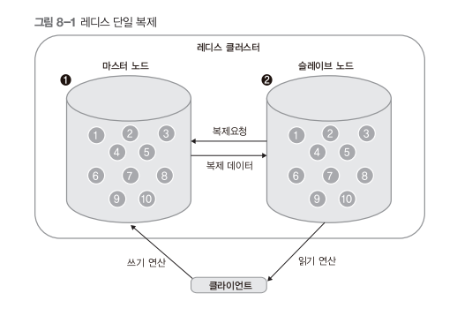
복제
마스터 슬레이브 개념을 사용한다.
복제는 보통 읽기 성능의 증대를 위해서 사용된다.
보통은 마스터 노드에서 쓰기 연산, 슬레이브 노드에서 읽기 연산
슬레이브에서 변경되면 마스터에서는 알아채지 못한다. 그래서 슬레이브에서
데이터 변경을 수행하지 않아야 한다.

Slide 32
복제
마스터 슬레이브 개념을 사용한다.
복제는 보통 읽기 성능의 증대를 위해서 사용된다.
보통은 마스터 노드에서 쓰기 연산, 슬레이브 노드에서 읽기 연산
슬레이브에서 변경되면 마스터에서는 알아채지 못한다. 그래서 슬레이브에서
데이터 변경을 수행하지 않아야 한다.
단, 분리에 유연성이 되지만 애플리케이션의 복잡도가 증가해진다.
왜냐면 클라이언트 애플리케이션 레벨에서 각각 마스터 노드와 슬레이브 노드를
인지하고 있어야 한다는 것 이다.

Slide 33
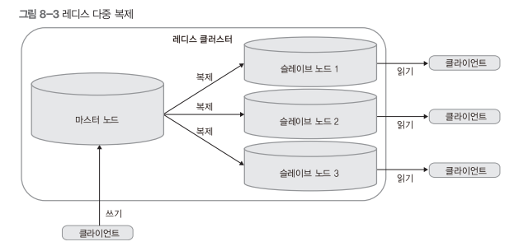
다중복제
단일 복제상태에서 여러 개의 슬레이브를 추가한것을 다중 복제라고 한다.
그냥 단순 확장이다.

Slide 34
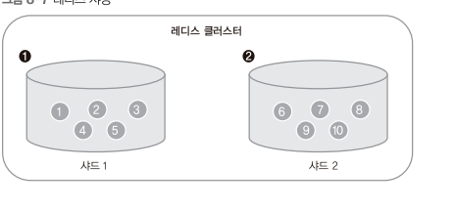
샤딩
다른용어로는 파티셔닝 이라고도 한다.
좋은점은? 더 많은 데이터를 레디스에 저장할 수 있다.
만약 위에 데이터 10개 저장하는데 1GB가 필요하다면 복제는 각 노드당 1GB가
필요한데 2개의 노드로 샤딩을 구성하면 500MB의 메모리를 사용하는 구성이 가능

Slide 35
샤딩
또한 쓰기 성능의 증대를 이룰 수 있다.
하나의 데이터를 예로 복제 쓰기과정에서 발생되는 동기화와 샤딩을 비교하면 된다.
* 레디스 2.6은 서버 측 샤딩을 지원하지 않는다.
서버측 샤딩 : 여러 개의 노드로 구성된 클러스터에 데이터를 저장할 때 클러스터
레벨에서 데이터가 저장될 위치를 결정하는 것
클라이언측 샤딩 : 클라이언트에서 미리 저장될 위치를 결정해서 보내는 것
샤딩의 3가지 종류!?

Slide 36
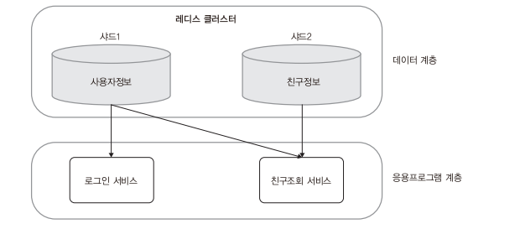
수직샤딩
데이터의 성격을 기준으로 논리적 분할을 적용한 것
데이터의 위치를 서비스 레벨에서 지정한다.

Slide 37
범위지정 샤딩
범위를 지정하여 저장될 노드를 결정하는 것
이것 또 한 데이터의 위치를 서비스 레벨에서 지정한다.
해시 기반 샤딩
키에 해시값을 구해서 해당 저장 위치를 구하는 것

Slide 38
레디스 운용시 주의사항

Slide 39
임계점 확인!

Slide 40
임계점
스케일 업 ? 아웃을 해야할때..즉 한계치에 다다른걸 이야기함
여러 임계점이 있다. CPU, 메모리, 네트워크 등…
CPU : 메모리 대역폭이 충분하면 코어 개수의 1/2 보다 작은 인스턴스
메모리 : 반드시 메모리의 최대치를 설정
물리메모리가 모두 사용되면 가상메모리로 전환되기 때문에
응답시간이 엄청 느려지게 된다..또한 저장 가능한 메모리 영역을 확보하기 위해 기존에 저장된
데이터를 지울 수도 있다.
네트워크 : 레디스 클러스터 구성에서 가장 많이 발생

Slide 41
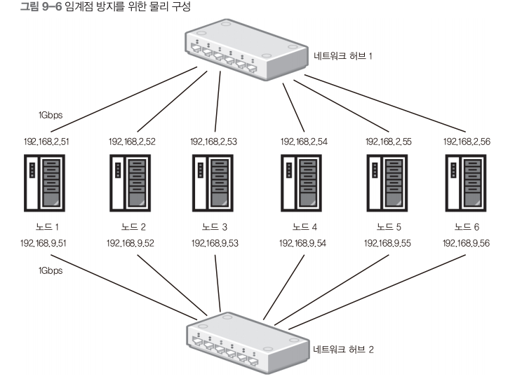
임계점
스케일 업 ? 아웃을 해야할때..즉 한계치에 다다른걸 이야기함
여러 임계점이 있다. CPU, 메모리, 네트워크 등…
CPU : 메모리 대역폭이 충분하면 코어 개수의 1/2 보다 작은 인스턴스
메모리 : 반드시 메모리의 최대치를 설정
물리메모리가 모두 사용되면 가상메모리로 전환되기 때문에
응답시간이 엄청 느려지게 된다..또한 저장 가능한 메모리 영역을 확보하기 위해 기존에 저장된
데이터를 지울 수도 있다.
네트워크 : 레디스 클러스터 구성에서 가장 많이 발생
레디스 읽기 쓰기 사용
마스터
슬레이브
레디스 관리 및 복제

Slide 42
메모리 좀더 알아보자.
레디스가 AOF나 스냅샷과 같은 영구 저장소 사용시 스왑영역은 최소한 물리
메모리 크기만큼으로 설정해야한다.
왜냐면? AOF와 스냅샷을 위한 fork함수가 동작하면 운영체제는 레디스가 점유하고
있는 메모리만큼의 메모리를 다시 할당하려고 시도한다.
* fork : 부모 프로세스와 동일한 크기의 메모리를 사용하는 프로세스를 생성
* fork함수 실패 이후에는 모든 쓰기연산에 대해 실패응답을 전송한다

Slide 43
스냅샷 좀 더 알아보자

Slide 44
1. 스냅샷
스냅샷 파일은 반드시 로컬 위치에 있어야 한다. AWS사용시에는 EBS에 저장말고
로컬에 저장하도록 한다. (EBS는 로컬에 저장된걸 저장하는게 낫다)
마스터 슬레이브 복제 구성에서 마스터 노드의 스냅샷 설정이 꺼져있더라도, 새로운
슬레이브 노드가 마스터에 추가되면 마스터 노드는 스냅샷을 생성한다
왜?? 새로 추가된 슬레이브 노드에 마스터 노드의 전체 데이터를 복제하는데 필요한 레디스의
정상적인 동작이다.
이때 반드시 확인해야하는 것. Redis.conf에 client-output-buffer-limit다.
스냅샷 데이터를 슬레이브 노드로 전송하기 위한 버퍼를 생성. 이 버퍼 크기가 지정된 크기보다
커지면 연결을 강제로 끊고 다시 연결시도를 하는데 이때 마스터 노드의 스냅샷이 생성되는
현상이 반복된다.
레디스는 AOF와 스냅샷을 위해 fork함수와 COW(copy on write)를 사용하여 백그라운드 저장
프로세스를 생성한다. Fork함수는 운영체제의 입장에서 매우 비싼 수행 비용이 필요하다.

Slide 45
Fork함수를 수행하기 위해서 많은 리소스를 사용하게 된다. 단일 스레드로 동작하므로 fork함수가
완료되기 전까지 다른 명령을 수행하지 못한다.
* 완료란 : 메인 프로세스에서 fork함수가 수행되어 자식 프로세스의 생성이 완료되기까지의 시간
즉, 자식 프로세스가 데이터를 디스크에 저장하는 동안에는 모든 명령어가 문제없이 수행된다.(프로세스의 생성까지니까..)

Slide 46
복제구성은 어떻게?

Slide 47
1. 복제구성
복제를 구성할 때 하나의 마스터에 너무 많은 슬레이브를 구성하지 않도록 한다.
여기에는 두 가지 문제점이 존재함.
1) 레디스 클러스터 환경의 네트워크 임계점이다. 즉 데이터를 복제하기 위한 네트워크 사용률이
서비스를 위한 네트워크 사용률보다 더 커지게 되어 매우 느린 응답시간을 보이게 된다.
=> 복제를 위한 별도의 네트워크 카드를 설정하는 방법과 복제를 위한 별도의 스위치 허브를
사용하는 구성을 고려해야한다.
2) 하나의 마스터 노드에 많은 슬레이브가 구성되면 각 슬레이브 노드에서 요청되는 데이터 복제
요청에 응답하기 위하여 리소스 대부분을 사용하게 되어 쓰기 요청이 지연된다.

Slide 48
결론 ?
레디스는 동일한 단위 시간안에 많은 요청을 처리한다.
그래서 임계점에 대한 측정이 선행되어야 한다. 임계점에 도달하면 느려지기 때문에..

Slide 49
작업은?

Slide 50
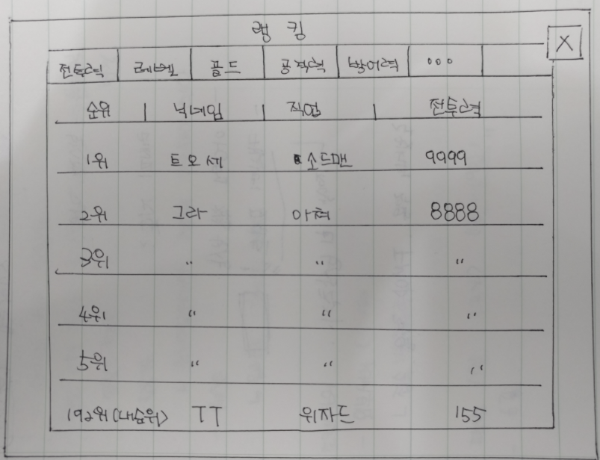
작업은?
http://redisgate.kr/redis/configuration/internal_skiplist.php

Slide 51
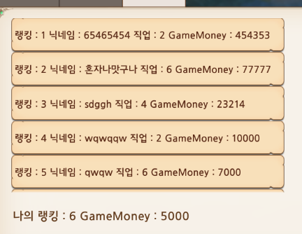
작업은?

Slide 52
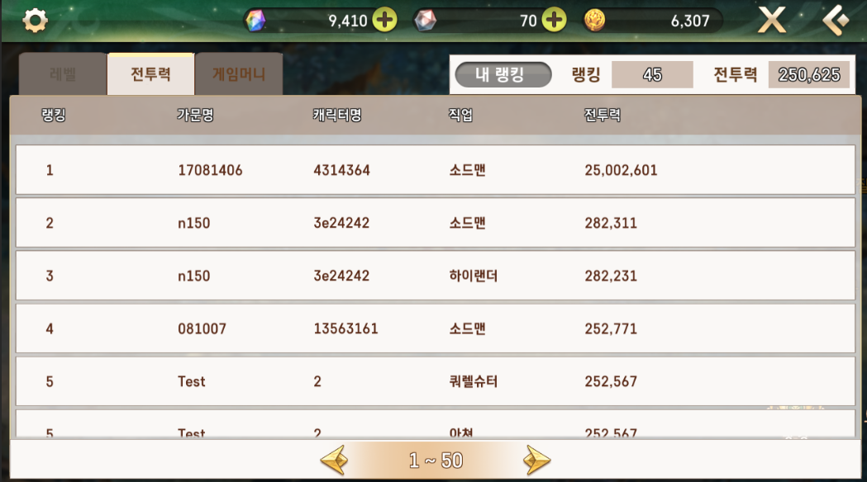
작업은?

Slide 53
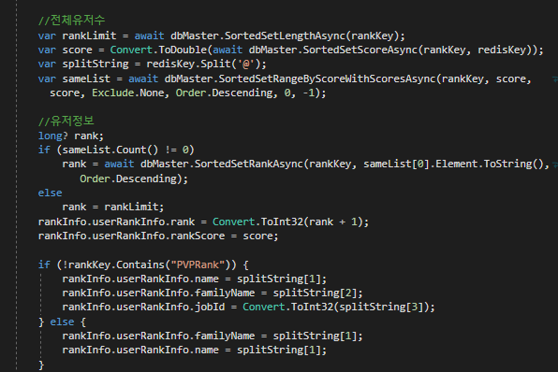
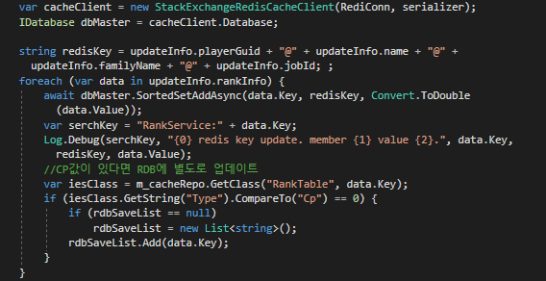
작업은?
http://redisgate.kr/redis/configuration/internal_skiplist.php

